Slide 1
65.
La météo

Slide 2
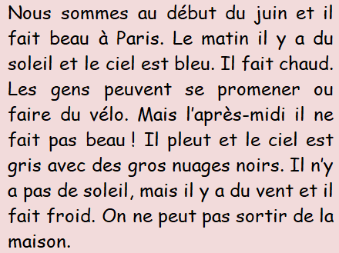

Slide 3
En quel mois sommes-nous?
Comment est le temps le matin?
Comment est le ciel?
Et l’après-midi?
Quand il fait chaud et quand il fait froid?
(f)

Slide 4
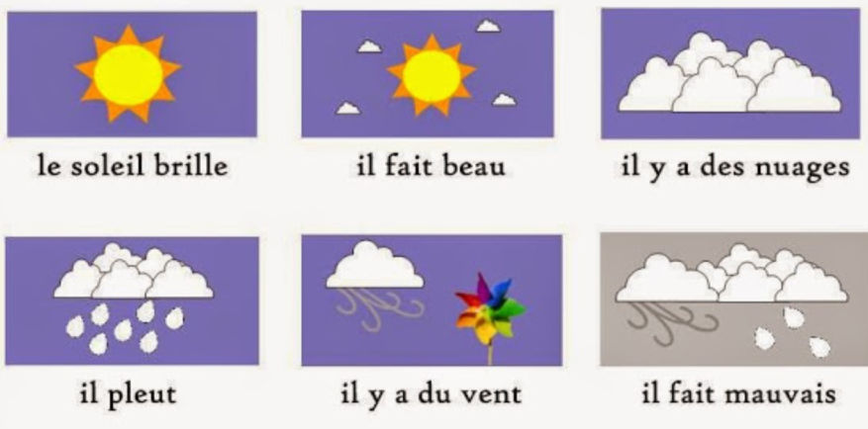

Slide 5
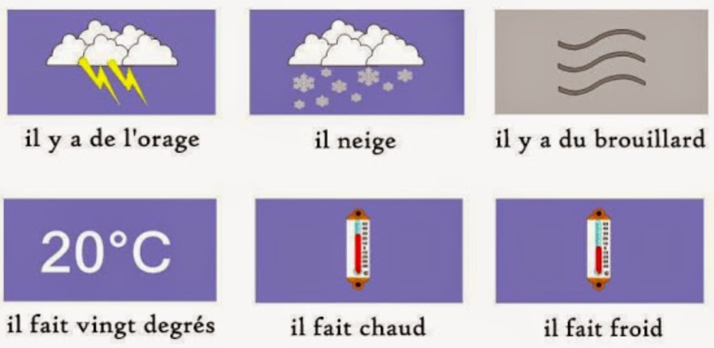

Slide 6
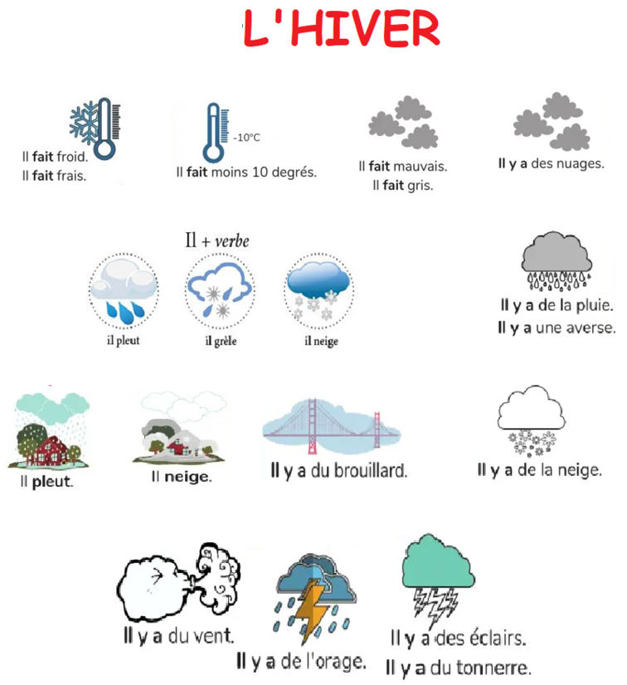

Slide 7
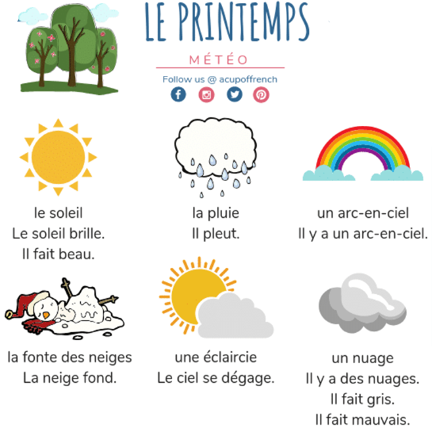

Slide 9
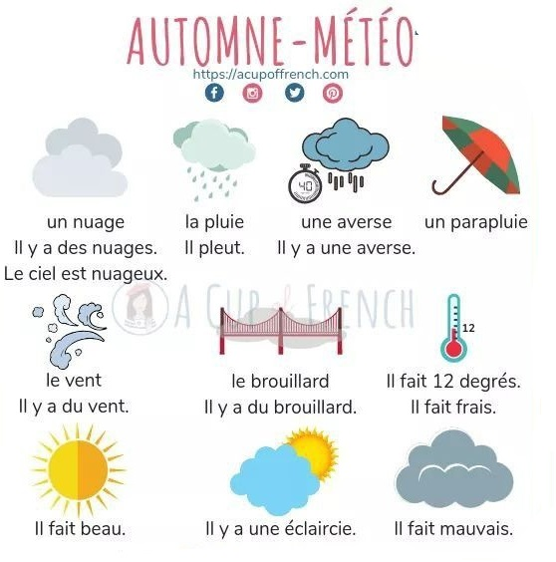

Slide 10
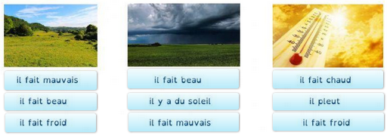
Quel temps fait-il?

Slide 11
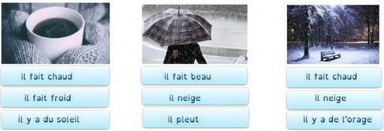
Quel temps fait-il?

Slide 12
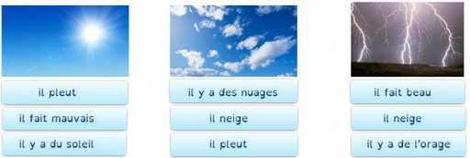
Quel temps fait-il?

Slide 13
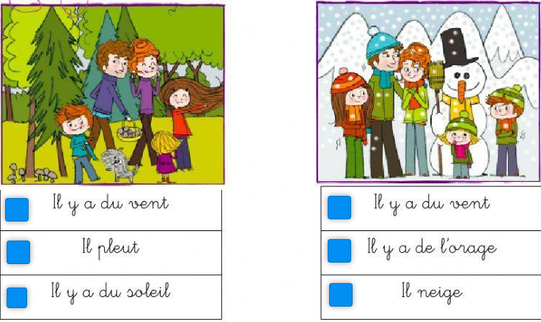
Quel temps fait-il?

Slide 14
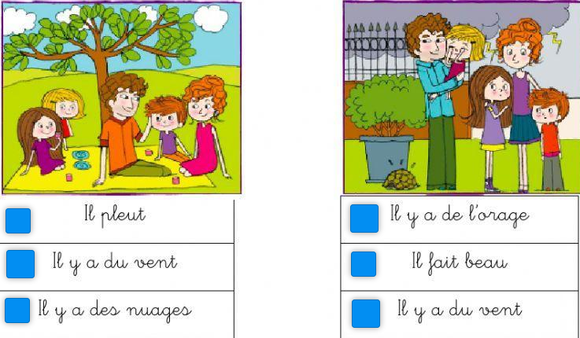
Quel temps fait-il?

Slide 15
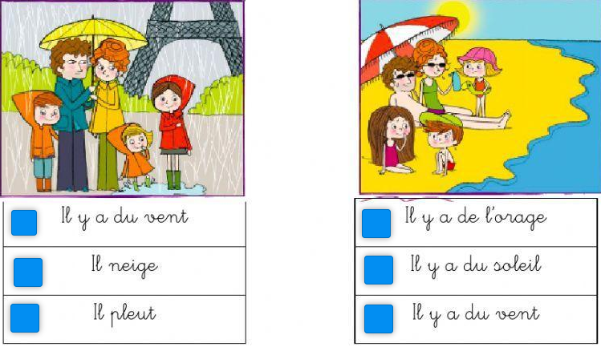
Quel temps fait-il?

Slide 17
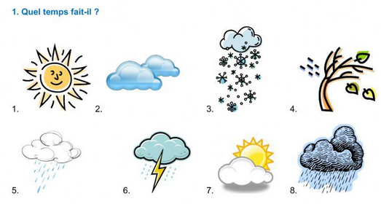

Slide 18
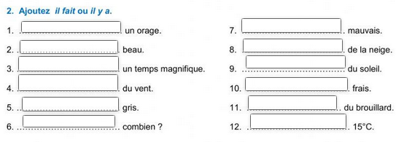
(f)

